Slide 1

【Unity基础教程】重点知识汇总
（七）
Unity同步与异步加载场景

Slide 2

同步加载（Synchronous Loading）
概念：同步加载场景意味着在加载场景时，游戏的主线程会被暂停（阻塞主线程），直到场景完全加载完毕后，才会继续执行后续代码。在这个过程中，游戏的其它部分（比如动画、音频、UI等）也会被冻结（暂停一切其他操作）。这种方式最直接，但也可能导致游戏卡顿，尤其是当场景较大或物体较多时。
优点：
简单直接，代码量少。
场景加载完成后，所有内容都已准备好。
缺点：
阻塞主线程，可能导致游戏卡顿（时间停滞），影响用户体验。特别是在加载大型场景时。

Slide 3
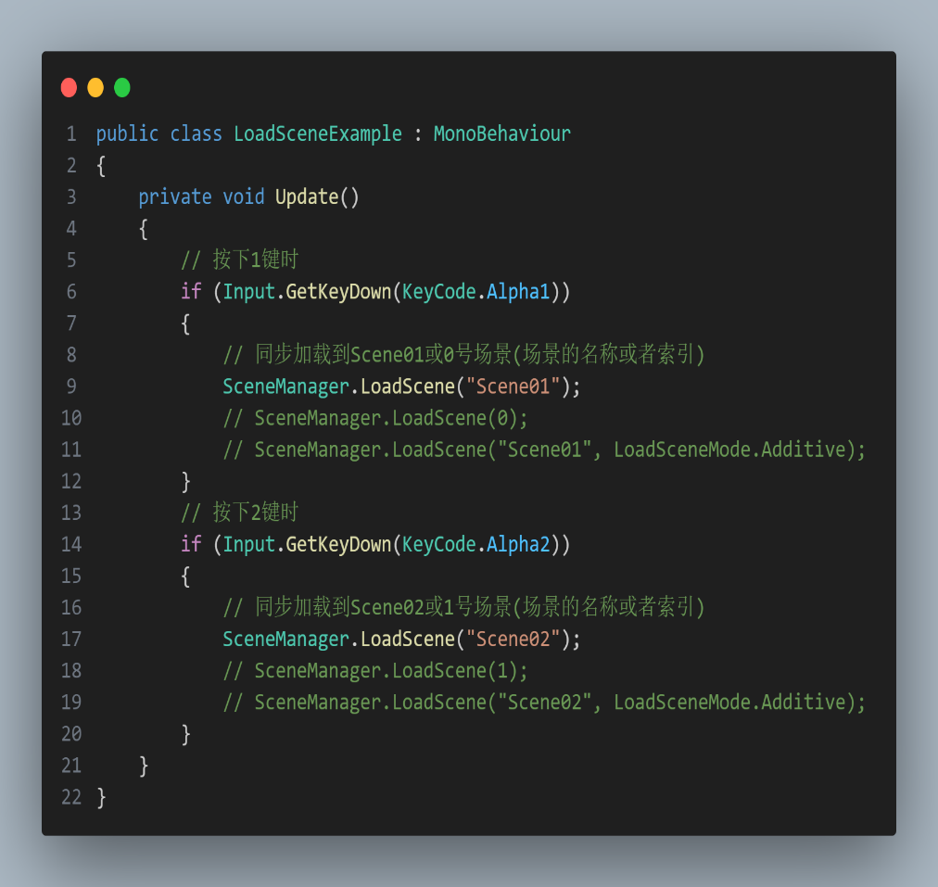
同步加载（Synchronous Loading）
使用方法：
LoadSceneMode（可选）：加载模式，可以是
LoadSceneMode.Single（默认）或LoadSceneMode.Additive（一般很少使用）。
Single：加载新场景并卸载当前场景。
Additive：加载新场景时保留当前场景。

Slide 4
异步加载（Asynchronous Loading）
概念：异步加载场景意味着在加载场景的同时，游戏的主线程依然可以继续执行其他操作（例如显示加载动画、播放背景音乐等）。加载操作在后台进行，不会阻塞主线程。
优点：
不会阻塞主线程，游戏仍然可以响应用户操作，例如显示加载动画或提示加载进度。
更适合大型场景或需要平滑过渡的情况，提供给用户更好的体验。
缺点：
需要更多代码逻辑来处理加载完成后的激活等操作。
如果处理不当，可能导致复杂的逻辑错误。

Slide 5
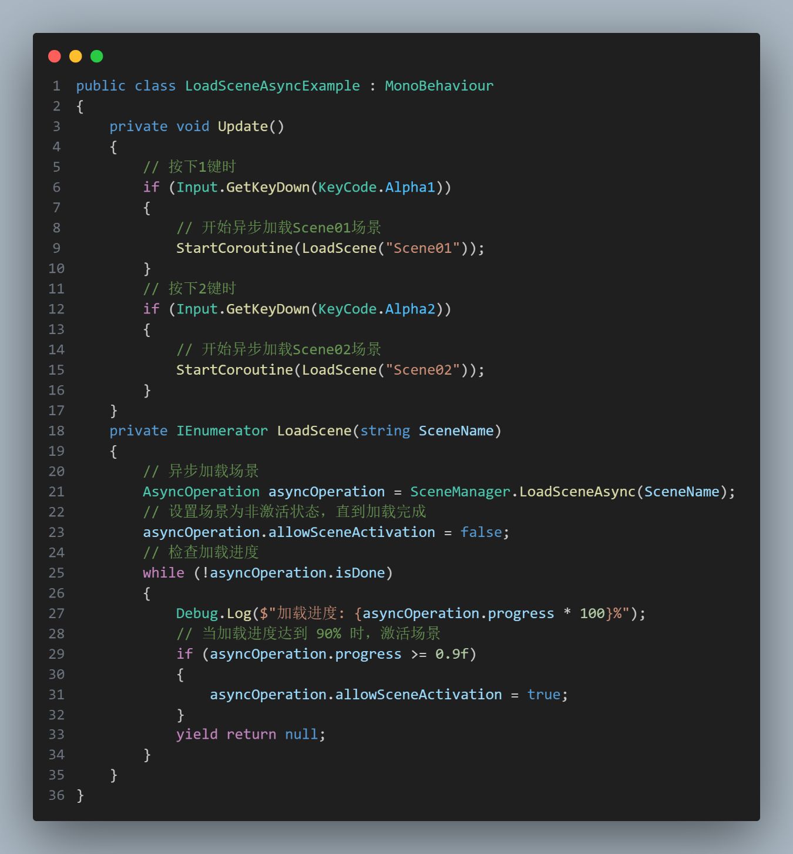
异步加载（Asynchronous Loading）
使用方法：
AsyncOperation：一个异步操作对象，包含加载状态的信息。
isDone：场景是否加载完成。
progress：加载进度，范围为[0, 1]。注意，加载进度最大为0.9，剩下的0.1是场景激活的阶段。
allowSceneActivation：控制场景是否立即激活（场景的激活需要手动控制）。

Slide 6
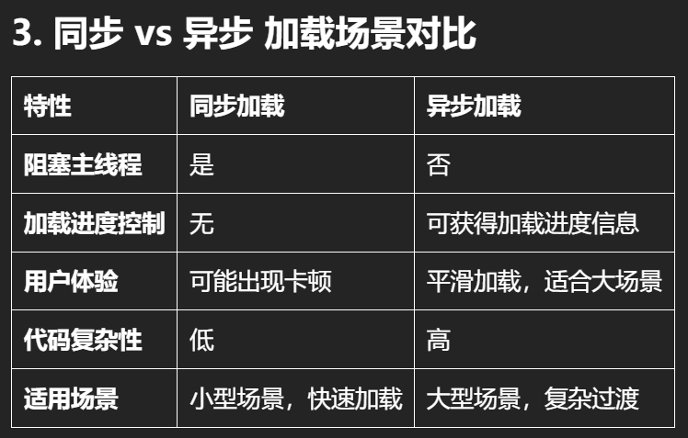
同步与异步加载场景区别（总结）
小型场景或简单项目：使用同步加载，效率高且实现简单。
大型场景或复杂项目：使用异步加载，并结合进度条或加载动画提供更好的用户体验。
场景加载模式：根据需求选择Single或Additive模式，Additive模式适合子场景加载或场景叠加。

Slide 7
【Unity基础教程】重点知识汇总
（七）
Unity同步与异步加载场景

